Slide 1






Khoa học
ÔN TẬP:
THỰC VẬT VÀ ĐỘNG VẬT

Slide 2
MỤC TIÊU
1
Nêu được một số hoa thụ phấn nhờ gió, một số hoa thụ phấn nhờ côn trùng.
2
Nêu được một số loài động vật đẻ trứng, một số loài động vật đẻ con.
3
Nêu được một số hình thức sinh sản của thực vật và động vật thông qua một số đại diện.

Slide 3
1. Sinh dục
2. Nhị)
3. Sinh sản
4. Nhuỵ
sinh sản
Hoa là cơ quan ….……….. (1) của các loài thực vật có hoa. Cơ quan ……………. (2) đực gọi là …………….(3).
Cơ quan sinh dục cái gọi là ……………..(4).
sinh dục
nhị
nhuỵ

Slide 4
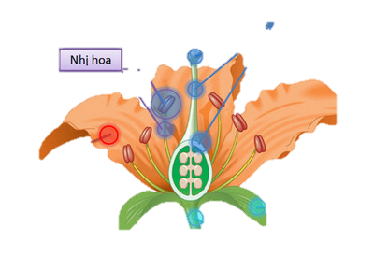
Nhị
Nhuỵ
Nhuỵ
2
1
Tìm và xem mỗi chú thích phù hợp với số thứ tự nào trong hình?
Nhị

Slide 5
1. Trứng
2. Thụ tinh)
3. Cơ thể mới
sinh sản
6. Đực và cái
4. Tinh trùng
5. Tinh trùng
đực và cái
Đa số loài động vật chia thành 2 giống: …………… (1). Con đực có cơ quan sinh dục đực tạo ra ……………. (2). Con cái có cơ quan sinh dục cái tạo ra ……………….(3).
Hiện tượng tinh trùng kết hợp với trứng gọi là sự ……………….. (4). Hợp tử phân chia nhiều lần và phát triển thành ……………. (5), mang những đặc tính của bố và mẹ.
tinh trùng
trứng
thụ tinh
cơ thể mới

Slide 6
Xếp các động vật đẻ trứng và động vật đẻ con vào đúng cột.
Động vật đẻ trứng | Động vật đẻ con

Slide 7
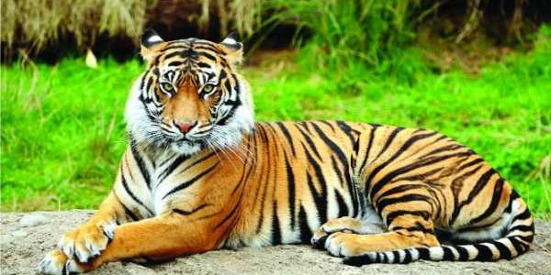
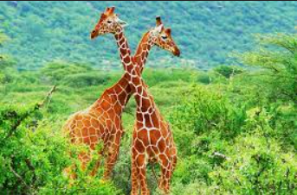
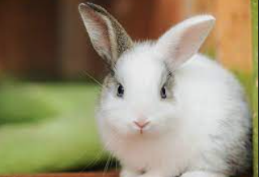
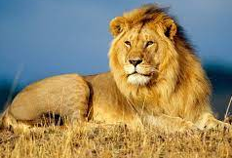
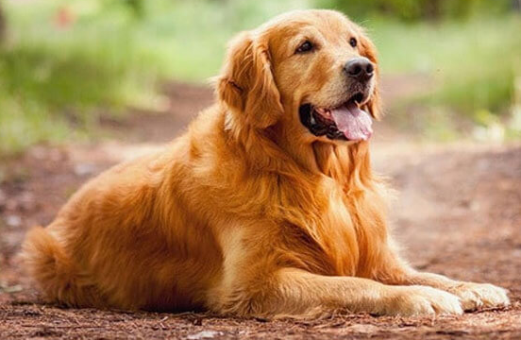
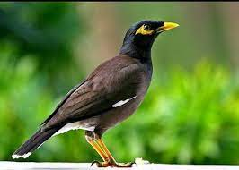
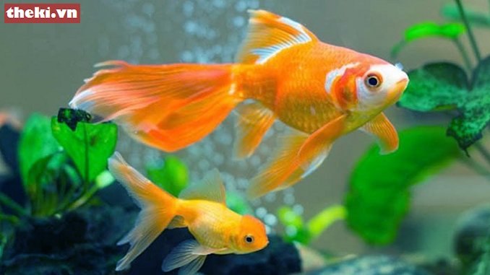
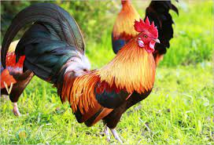
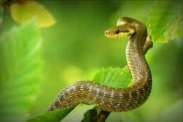
Hổ
Hươu
Thỏ
Sư tử
Chó
Chim sáo
Cá chép vàng
Gà
Rắn

Slide 8
Động vật đẻ trứng | Động vật đẻ con
Những loài động vật khác nhau có cách sinh sản khác nhau: có loài đẻ trứng, có loài đẻ con.

Slide 9

TIẾT HỌC ĐẾN ĐÂY KẾT THÚC.

